Slide 1

O‘QITUVCHILARDA
MEDIASAVODXONLIKNI SHAKLLANTIRISHda direktor o‘rinbosarining roli
1

Slide 2
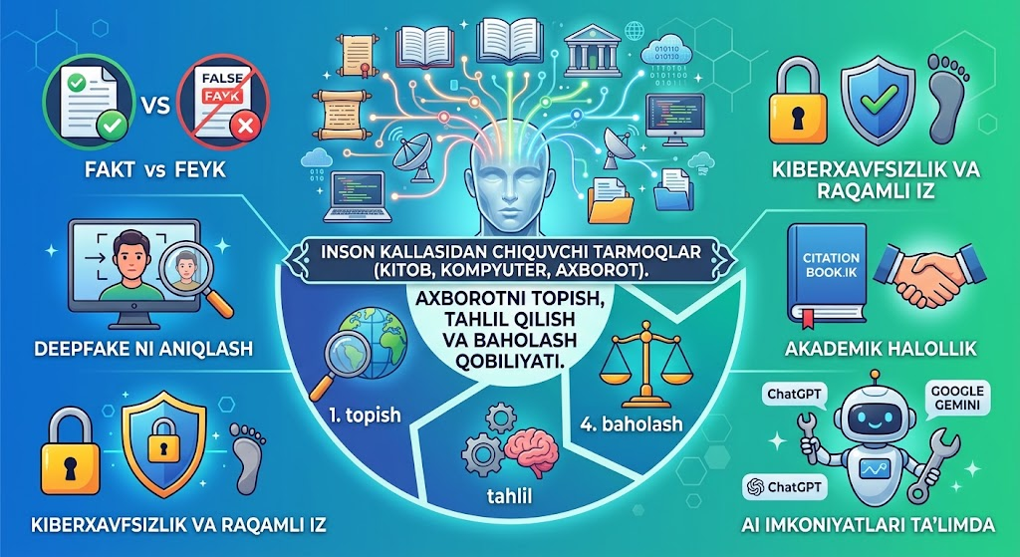

Slide 3
1. Mediasavodxonlik: o‘qituvchiga qanday kompetensiya kerak?
TOPISH
TEKSHIRISH
YARATISH
MAS’ULIYAT
→
→
→
Manbani izlash
Faktni solishtirish
Media kontent
Etika + xavfsizlik
1
Axborot filtri
2
Pedagogik filtr
3
Raqamli etika
“Kim aytdi? Qachon? Qaysi dalilga tayangan? Boshqa manbada bormi?”
Media mazmuni dars maqsadi, yosh xususiyati va tarbiyaviy vazifaga mos bo‘lishi kerak.
Mualliflik huquqi, shaxsiy ma’lumot, bolalar xavfsizligi va mas’uliyatli AI foydalanishi.
Ta’lim boshqaruvi • mediasavodxonlik • amaliy trening
2

Slide 4
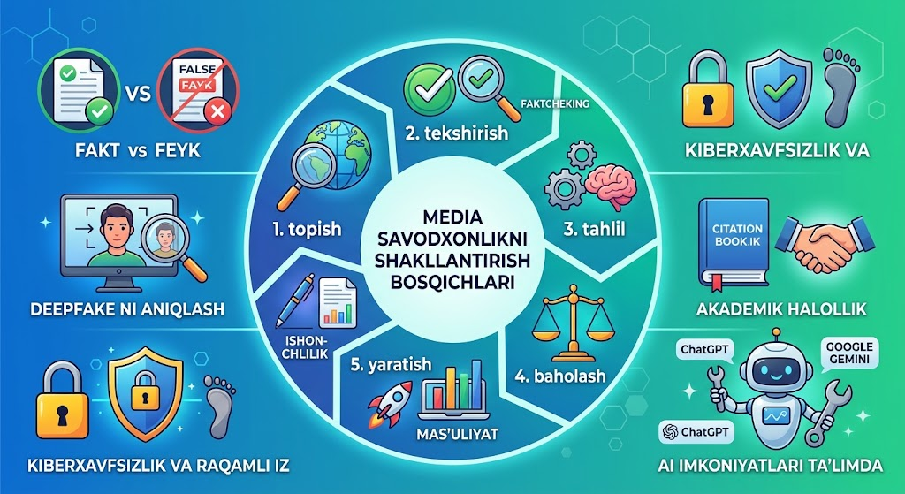

Slide 5
Media savodxonlik — Axborotni izlash, tanqidiy tahlil qilish, ishonchliligini baholash va undan to'g'ri foydalanish ko'nikmasi.
Faktcheking — Tarqatilgan ma'lumot, fakt yoki xabarning rost-yolg'onligini rasmiy va ishonchli manbalar orqali tekshirish jarayoni.
Feyk xabar — Ommaga tarqatiladigan yolg'on, uydirma va odamlarni chalg'itishga qaratilgan noxolis axborot.
Dezinformatsiya — Odamlarni adashtirish va maqsadli chalg'itish uchun qasddan tarqatiladigan yolg'on axborot.
Misinformatsiya — Yolg'onligini bilmagan holda, adashib yoki xato sababli tarqatilgan nohaq axborot.
Generativ AI — Matn, rasm, kod va dars rejalarini avtomatik yaratuvchi sun'iy intellekt tizimlari (masalan, ChatGPT, Gemini).
Prompt injiniringi — Sun'iy intellekt tizimlariga aniq, to'g'ri va samarali buyruq (so'rov) berish san'ati.
Deepfake (Dipfeyk) — AI yordamida insonning yuzi yoki ovozini qalbakilashtirib yaratilgan soxta video, audio va rasmlar.
Klikbeyt — Foydalanuvchilar e'tiborini tortish va havolaga bosishga majbur qilish uchun ishlatiladigan oshirilgan sarlavhalar.
Raqamli iz — Insonning internetda qoldiradigan barcha faoliyat izlari (izohlar, qidiruvlar, yuklangan rasmlar).
Fishik (Phishing) — Shaxsiy ma'lumotlar, parollar yoki bank karta raqamlarini o'g'irlash uchun tuziladigan soxta veb-sayt va havolalar.
Aks-sado kamerasi — Algoritmlar sababli inson faqat o'z qarashlariga mos ma'lumotlarni ko'rib, biryoqlama dunyoqarashda qolib ketishi.
Manipulyatsiya — Yashirin usullar va hissiyotlarga ta'sir o'tkazish orqali odamlarning fikri hamda qarorlarini boshqarish.

Slide 6
2. Huquqiy asos: maktab mediasida nimalarga tayanamiz?
23.09.2020
Ta’lim jarayonini zamonaviy axborot-kommunikatsiya texnologiyalari bilan rivojlantirish uchun umumiy huquqiy zamin.
O‘RQ-637
“Ta’lim to‘g‘risida”gi Qonun
26.03.2026
O‘quvchi va xodimlarning shaxsiy ma’lumotlarini ehtiyotkorlik bilan yig‘ish, saqlash va tarqatish.
O‘RQ-1125
“Shaxsga doir ma’lumotlar to‘g‘risida”gi O‘zbekiston Respublikasi Qonuniga o‘zgartirishlar va qo‘shimcha kiritish haqida
11.12.2003
Axborot resurslari va axborot texnologiyalaridan foydalanishning umumiy huquqiy asoslari.
560-II
“Axborotlashtirish to‘g‘risida”gi Qonun
20.07.2006
Internetdagi foto, video, musiqa, matn va grafikani manba/ruxsat talablari asosida ishlatish.
O‘RQ-42
“Mualliflik huquqi va turdosh huquqlar to‘g‘risida”gi Qonun
07.09.2017
Huquqiy axborotni to‘g‘ri va tushunarli shaklda yetkazish madaniyatini kuchaytirish.
O‘RQ-443
“Huquqiy axborotni tarqatish va undan foydalanishni ta’minlash to‘g‘risida”gi Qonun
Huquqiy manbalar: O‘zbekiston Respublikasi qonunlari va ta’lim tizimi rasmiy resurslari
3

Slide 7
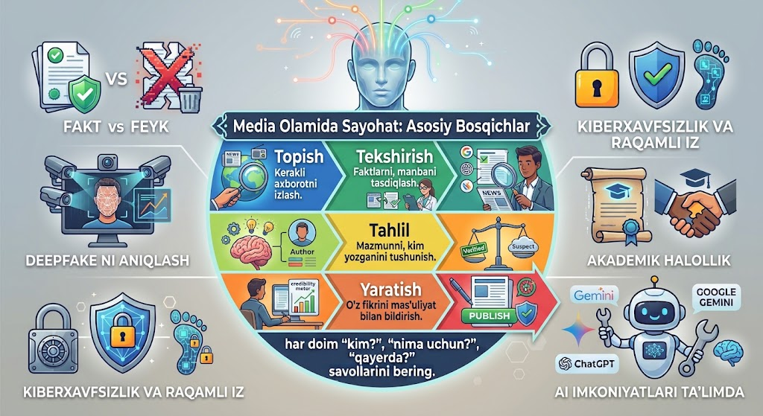

Slide 8
3. Direktor o‘rinbosarining amaliy roli
Vazifa — o‘qituvchini media iste’molchidan media yaratuvchiga aylantirish
01
Diagnostika
02
Rejalashtirish
03
Mentorlik
O‘qituvchilarning media va AI ehtiyojlarini aniqlash
Oylik media-treninglar va amaliy topshiriqlarni rejalash
Namuna dars, poster, video va infografikalarni jamoada ko‘paytirish
04
Tahrir
05
Xavfsizlik
06
Monitoring
Matn, manba, tasvir, audio va videoni nashrdan oldin tekshirish
Shaxsiy ma’lumot, mualliflik huquqi va bolalar xavfsizligiga rioya
Media mahsulot soni emas, uning ta’limiy va tarbiyaviy ta’sirini baholash
Rahbarning eng kuchli vositasi — nazorat emas, o‘zi namuna bo‘ladigan media madaniyatidir.
Ta’lim boshqaruvi • mediasavodxonlik • amaliy trening
4

Slide 9
4. Maktabda mediasavodxonlikni rivojlantirish: 30 kunlik mini-model
10
Aniqlash
20
O‘rgatish
30
Yaratish
So‘rovnoma + media portfel tahlili
Feyk, manba, xavfsizlik, mualliflik
Poster → infografika → 30 soniyalik video
40
Tahrirlash
50
Nashr
60
Baholash
“3 filtr”: fakt • til • huquq
Maktab kanali / tadbir / sinf platformasi
Ko‘rish emas: foyda, ishtirok, qayta aloqa
1–5 kun
6–10 kun
11–20 kun
21–25 kun
26–30 kun
Ta’lim boshqaruvi • mediasavodxonlik • amaliy trening
5

Slide 10
5. Tezkor AI va saytlar: qaysi vosita nimaga mos?
CA
Canva
GA
Gamma
AD
Adobe Express
Dizayn + AI
Taqdimot
Infografika
Taqdimot, poster, video, infografika; Magic Media va Magic Design.
Matn yoki reja → strukturali AI taqdimot; PPT/PDF eksport.
Infografika, poster va generativ AI orqali vizual yaratish.
CA
CapCut
PI
Piktochart
CH
ChatGPT
Mobil video
Infografika
Ssenariy + g‘oya
Qisqa ta’limiy video, subtitr, montaj va mobilografiya.
Ma’lumotni vizual hikoya, grafik va infografikaga aylantirish.
Prompt, reja, savol, test, ssenariy va tahrir uchun yordamchi.
Eslatma: AI bergan matn va faktlar o‘qituvchi tomonidan tekshiriladi; tayyor kontentni ko‘r-ko‘rona nashr etish tavsiya etilmaydi.
AI manbalari: Canva Education, Gamma, Adobe Express, CapCut rasmiy sahifalari
6

Slide 11
6. Mobilografiya: ta’limiy videoni telefonda chiroyli yaratish
01
Yorug‘lik
Yuzga old tomondan yumshoq yorug‘lik tushsin.
“Feyk xabarni 3 qadamda tekshiring”
02
Kadr
Telefonni ko‘z balandligida va barqaror ushlang.
03
Ovoz
Jim joyda yozing; kerak bo‘lsa, subtitr qo‘shing.
MEDIA
04
Ssenariy
1 video = 1 g‘oya; kirish–asosiy fikr–xulosa.
Subtitr • 9:16 • 25–40 soniya
Manba: ekranning pastki qismida
05
Huquq
Rasm, musiqa va shaxsiy ma’lumotlardan mas’uliyat bilan foydalaning.
Ta’lim boshqaruvi • mediasavodxonlik • amaliy trening
7

Slide 12
7. INFOGRAFIKA 1 — “Feyk xabarni 3 qadamda tekshir”
Ma’naviy-ma’rifiy ishlar bo‘yicha o‘rinbosarlar uchun tayyor vizual
01
→
02
→
03
MANBA
DALIL
QAROR
Muallif, tashkilot, sana va original sahifani toping.
Xabarni kamida 2 ta ishonchli manba bilan taqqoslang.
Aniqlanmagan xabarni shoshilmay ulashing; avval tekshiring.
“Sarlavha — dalil emas. Ko‘p ko‘rilgani — ishonchli degani emas.”
Ta’lim boshqaruvi • mediasavodxonlik • amaliy trening
8

Slide 13
— Ma’naviy-ma’rifiy ishlar uchun tayyor maketlar
AI + O‘QITUVCHI
HAFTALIK MEDIA KALENDAR
MAQSAD
DUSHANBA
“Haftaning qadriyati”
PROMPT
SESHANBA
“Foydali raqamli odat”
TEKSHIRUV
CHORSHANBA
“Kitob / iqtibos”
MOSLASHTIRISH
PAYSHANBA
“O‘quvchi yutug‘i”
JUMA
“Media savodxonlik testi”
NASHR
QOIDA: AI — yordamchi; yakuniy mas’uliyat o‘qituvchida.
Formatlar: poster • qisqa video • foto-hikoya • viktorina • infografika
Ta’lim boshqaruvi • mediasavodxonlik • amaliy trening
9

Slide 14
Yakuniy test — bilimni tekshiramiz
1. Mediasavodxonlikning birinchi muhim amali qaysi? A) Ulashish B) Manbani tekshirish C) Sarlavhani ko‘paytirish
2. Direktor o‘rinbosarining eng samarali roli qaysi? A) Faqat nazorat B) Mentorlik va tizimli rivojlantirish C) Barcha mediani o‘zi yaratish
3. AI yaratgan material bilan qanday yo‘l tutiladi? A) Darhol nashr B) Tekshirish va ta’limga moslashtirish C) Manbasiz tarqatish
4. Mobilografik ta’lim videosida nima muhim? A) Ko‘p effekt B) Aniq ssenariy va yaxshi ovoz/yorug‘lik C) Juda uzun matn
5. O‘quvchi rasmi yoki ma’lumotini media uchun ishlatishda nima muhim? A) Har doim ochiq joylash B) Maxfiylik va amaldagi talablarni hisobga olish C) Manbani yashirish
JAVOBLAR: 1–B | 2–B | 3–B | 4–B | 5–B
Amaliy topshiriq: har bir ishtirokchi 1 ta ma’naviy-ma’rifiy infografika yoki 30 soniyalik ta’limiy video rejasini tuzadi.
Ta’lim boshqaruvi • mediasavodxonlik • amaliy trening
10

Slide 15
JAVOBLAR: 1–B | 2–B | 3–B | 4–B | 5–B

